Slide 1
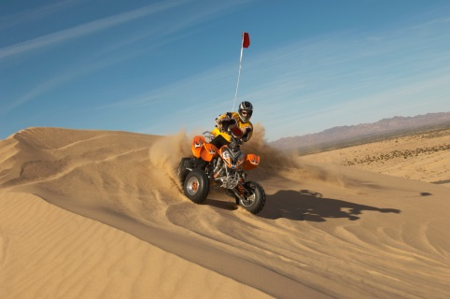
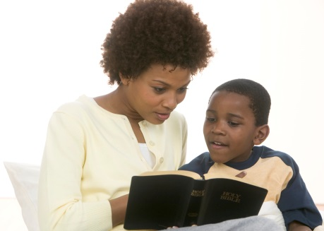
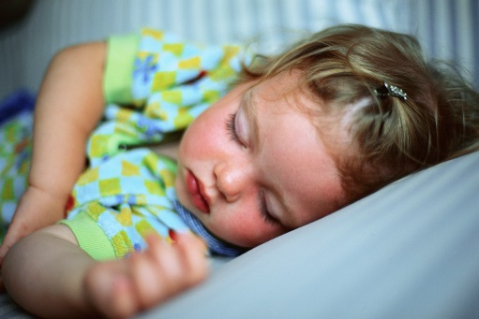
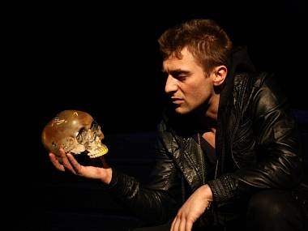
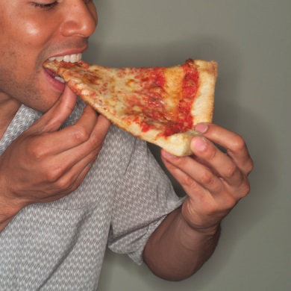
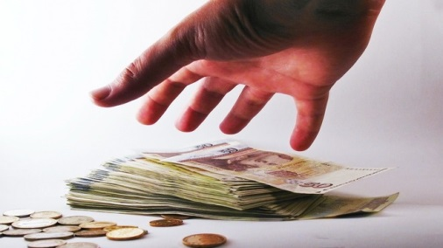
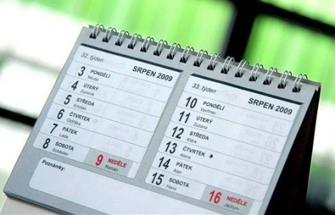
Elektronická učebnice - II. stupeň Základní škola Děčín VI, Na Stráni 879/2 – příspěvková organizace Německý jazyk
22.1 Präteritum - unregelmäßige Verben + Hilfsverben
FAHREN
SEIN
LESEN
SCHLAFEN
HEIßEN
ESSEN
HABEN
WERDEN
Autor: Mgr. Alena Horová

Slide 2
Elektronická učebnice - II. stupeň Základní škola Děčín VI, Na Stráni 879/2 – příspěvková organizace Německý jazyk
22.2 Was weißt du schon?
Präteritum / Čas souminulý:
= jeden ze třech minulých časů v NJ
označuje děj, který již proběhl
používáme ho především při vyprávění
WOHNEN – přijít, přicházet
OSOBA | URČITÝ TV. | OSOBA | URČITÝ TV.
ich | wohnte | wir | wohnten
du | wohntest | ihr | wohntet
er, sie, es | wohnte | sie, Sie | wohnten
Präterit - regelmäßige Verben
= pravidelná slovesa tvoří préteritum přijetím
následujících koncovek ke kmeni
sloveso přijímá ke kořeni výše uvedené koncovky
→ kořen vzniká odtržením koncovky –en / -n
POZOR!!! Pokud kořen končí na –d, -t, -chn,
vkládáme před koncovku -e-.
ARBEITEN = pracovat
OSOBA | URČITÝ TV. | OSOBA | URČITÝ TV.
ich | arbeitete | wir | arbeiteten
du | arbeitetest | ihr | arbeitetet
er, sie, es | arbeitete | sie, Sie | arbeiteten

Slide 3
Elektronická učebnice - II. stupeň Základní škola Děčín VI, Na Stráni 879/2 – příspěvková organizace Německý jazyk
22.3 Was Neues erfahren wir?
SEIN = být
OSOBA | URČITÝ TV. | OSOBA | URČITÝ TV.
ich | war | wir | waren
du | warst | ihr | wart
er, sie, es | war | sie, Sie | waren
Präterit - Hilfsverben
= stejně jako v přítomném čase, tak i v préteritu
tvoří pomocná slovesa své tvary nepravidelně
→ je třeba se je naučit zpaměti
HABEN = mít, vlastnit
OSOBA | URČITÝ TV. | OSOBA | URČITÝ TV.
ich | hatte | wir | hatten
du | hattest | ihr | hattet
er, sie, es | hatte | sie, Sie | hatten
HABEN
WERDEN = stát se
OSOBA | URČITÝ TV. | OSOBA | URČITÝ TV.
ich | wurde | wir | wurden
du | wurdest | ihr | wurdet
er, sie, es | wurde | sie, Sie | wurden
SEIN

Slide 4
22.4 Welche neue Termine erlernen wir?
Elektronická učebnice - II. stupeň Základní škola Děčín VI, Na Stráni 879/2 – příspěvková organizace Německý jazyk
Präterit - unregelmäßige Verben
= nepravidelná slovesa přijímají koncovky,
ale mění i kmenovou samohlásku
Př: kommen / kam
gehen / ging
1. a 3. osoby č. j. mají nulové koncovky, ostatní
mají koncovky přítomného času
tvar 3. osoby jednotného čísla se zpravidla učíme zpaměti
LESEN = číst
OSOBA | URČITÝ TV. | OSOBA | URČITÝ TV.
ich | las | wir | lasen
du | last | ihr | last
er, sie, es | las | sie, Sie | lasen
FAHREN = jet, jezdit, vést, řídit
OSOBA | URČITÝ TV. | OSOBA | URČITÝ TV.
ich | fuhr | wir | fuhren
du | fuhrst | ihr | fuhrt
er, sie, es | fuhr | sie, Sie | fuhren
Infinitiv | Präsens (3. os. j.č.) | Präterit (3. os. j.č.)
essen | isst | aß
heißen | heißt | hieß
lesen | liest | las
sehen | sieht | sah
schlafen | schläft | schlief

Slide 5
22.5 Was merkt ihr euch?
Elektronická učebnice - II. stupeň Základní škola Děčín VI, Na Stráni 879/2 – příspěvková organizace Německý jazyk
Ergänze präterit: / Doplň préteritum:
SCHLAFEN
OSOBA | URČITÝ TV. | OSOBA | URČITÝ TV.
ich |  | wir
du |  | ihr
er, sie, es |  | sie, Sie
Bilde präterit / Tvoř préteritum:
ihr heißt, wir sind, ich habe, sie werden,
ihr esst, sie fahren, ich esse, wir fahren,
du heißt, er liest, ihr habt, sie wird, sie lesen, ihr fahrt
ihr hießt, wir waren, ich hatte, sie wurden,
ihr aßt, sie fuhren, ich aß, wir fuhren,
du hießt, er las, ihr hattet, sie wurde, sie lasen, ihr fuhrt
HEIßEN
OSOBA | URČITÝ TV. | OSOBA | URČITÝ TV.
ich |  | wir
du |  | ihr
er, sie, es |  | sie, Sie
Übersetze mal/ Přelož:
Er wurde Lehrer.
Sie hatte deine Handtasche.
Meine Mutti war in Prag.
Wir hatten zwei Bleistifte.
Sie waren dort mit unserer Lehrerin.
Du hattest Glück.
Mein Vater war heute Abend zu Hause.
Euere Oma war sehr alt.
Stal se učitelem.
Měla tvojí kabelku.
Moje maminka byla v Praze.
Měli jsme dvě obyčejné tužky.
Byli tam s naší učitelkou.
Měl jsi štěstí.
Můj táta byl dnes večer doma.
Vaše babička byla velmi stará.
WERDEN
OSOBA | URČITÝ TV. | OSOBA | URČITÝ TV.
ich |  | wir
du |  | ihr
er, sie, es |  | sie, Sie
Popiš pravidla pro tvoření préterita nepravidelných sloves.

Slide 6
22.6 Etwas zusätzlich für geschickte Schüler
Elektronická učebnice - II. stupeň Základní škola Děčín VI, Na Stráni 879/2 – příspěvková organizace Německý jazyk
Übersicht / Přehled:
Infinitiv | Präsens (3. os. j.č.) | Präterit (3. os. j.č.) | Význam
bitten | bittet | bat | prosit
bleiben | bleibt | blieb | zůstat
essen | isst | aß | jíst
fahren | fährt | fuhr | jet
geben | gibt | gab | dát, dávat
gehen | geht | ging | jít, chodit
heißen | heißt | hieß | jmenovat se
kommen | kommt | kam | přijít, přijet
nehmen | nimmt | nahm | vzít, brát
sehen | sieht | sah | vidět
schlafen | schläft | schlief | spát
Infinitiv | Präsens (3. os. j.č.) | Präterit (3. os. j.č.) | Význam
schreiben | schreibt | schrieb | psát
schwimmen | schwimmt | schwamm | plavat
singen | singt | sang | zpívat
sprechen | spricht | sprach | mluvit
stehen | steht | stand | stát
treffen | trifft | traf | setkat se
trinken | trinkt | trank | pít
vergessen | vergisst | vergaß | zapomenout
haben | hat | hatte | mít
sein | ist | war | být
werden | wird | wurde | stát se

Slide 7
Elektronická učebnice - II. stupeň Základní škola Děčín VI, Na Stráni 879/2 – příspěvková organizace Německý jazyk
22.7 CLIL
IRREGULAR VERBS – PAST SIMPLE
TO BE
TO BE
OSOBA | URČITÝ TV. | OSOBA | URČITÝ TV.
I | was | we | were
you | were | you | were
he, she, it | was | they | were
TO HAVE
TO HAVE GOT
OSOBA | URČITÝ TV. | OSOBA | URČITÝ TV.
I | had (got) | we | had (got)
you | had (got) | you | had (got)
he, she, it | had (got) | they | had (got)

Slide 8
22.8 Test
Elektronická učebnice - II. stupeň Základní škola Děčín VI, Na Stráni 879/2 – příspěvková organizace Německý jazyk
Najdi správný tvar préterita 3. osoby čísla jednotného: jedl er aß er aßt er isst wir essen | Najdi správný ekvivalent pro dané slovní spojení: četli jsme sie sahen wir lasen sie sehen wir lesen
Najdi správný tvar préterita 3. osoby čísla jednotného: spala sie schlief sie schlaf du lerntest ich lernte | 4. Najdi správný infinitiv pro dané slovní spojení: viděli sie sahen wir lasen sie sehen wir lesen
Správné odpovědi:
a
a
b
a
Test na známku

Slide 9
Elektronická učebnice - II. stupeň Základní škola Děčín VI, Na Stráni 879/2 – příspěvková organizace Německý jazyk
22.9 Gebrauchtene Quelle und Zitation
Obrázky z databáze klipart (slide 1)
http://g.denik.cz/45/e9/pejchal_hamlet_vcd_pce_denik-380.jpg (slide 1,3,7)
http://www.topzine.cz/wp-content/uploads/2012/05/ruka-chnapajici-po-penezich.jpg (slide 1,7)
http://i.idnes.cz/09/073/cl6/JB2c935e_kalendar.jpg (slide 1)

Slide 10
Elektronická učebnice - II. stupeň Základní škola Děčín VI, Na Stráni 879/2 – příspěvková organizace Německý jazyk
22.10 Annotation
Autor | Mgr. Alena Horová
Období | 01 – 06/2013
Ročník | 7. - 9. ročník
Klíčová slova | Nepravidelné a pomocné sloveso, préteritum, časování
Anotace | Prezentace popisující problematiku tvoření préterita nepravidelných a pomocných sloves v NJ.

